Slide 1
NR-10 Segurança em Instalações e Serviços em Eletricidade
Marca
Instituição
Ensino

Slide 2
Objetivo do curso
Orientar os profissionais que trabalham em instalações elétricas, sujeitos aos riscos decorrentes do emprego da energia elétrica, oferecendo noções de Riscos Elétricos, Primeiros Socorros e Prevenção e Combate a Incêndio.

Slide 3
Conteúdo
Introdução à segurança com eletricidade
Riscos em instalações e serviços com eletricidade
Medidas de controle do risco elétrico
Normas técnicas brasileiras
Normas regulamentadoras
Equipamentos de proteção coletiva e individual
Rotinas de trabalho – Procedimentos
Documentação de instalações elétricas

Slide 4
Conteúdo
Riscos adicionais
Acidentes de origem elétrica
Responsabilidades
Princípios básicos de prevenção e combate a incêndios
Noções de primeiros socorros

Slide 5
Avaliação
Será aplicado um teste objetivo e prático para avaliar o
desempenho dos participantes e a assimilação do conteúdo.
Será fornecido um certificado.

Slide 6
Introdução à segurança com eletricidade
Principais conseqüências de acidentes elétricos
Choque elétrico
Queimaduras
Incêndios
Todas essas ocorrências podem ser fatais!

Slide 7
Acidentes elétricos no trabalho
Acidentes fatais no trabalho, 1997-2002, EUA
1997-2001 (média)
2001
2002
%
Total
6.036
5.915
5.524
43
Transporte
2.593
2.524
2.381
15
Violência urbana
964
908
840
16
Objetos/equipamentos
995
962
873
16
Quedas
737
810
714
13
Eletricidade
291
285
289
5
Incêndios/explosões
197
188
165
3
Fonte: Ministério do Trabalho dos EUA, Bureau of Labor Statistics.

Slide 8
Setor elétrico, Brasil, 2002
Acidentes fatais
Geral
Típicos
Trajeto
Empreiteiras
Terceiros*
416
23
8
55
330
Fonte: Fundação COGE/Eletrobrás.
* Terceiros são os membros da população que não são
empregados do setor de energia elétrica mas que interagem
com as redes elétricas do setor.

Slide 9
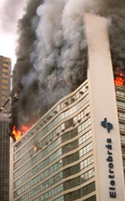
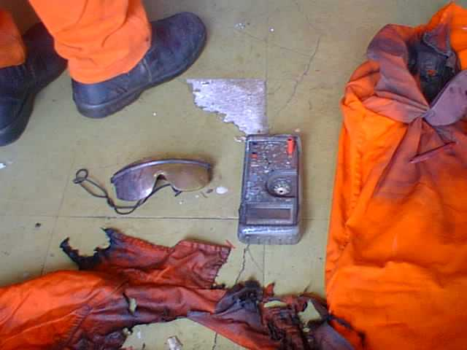
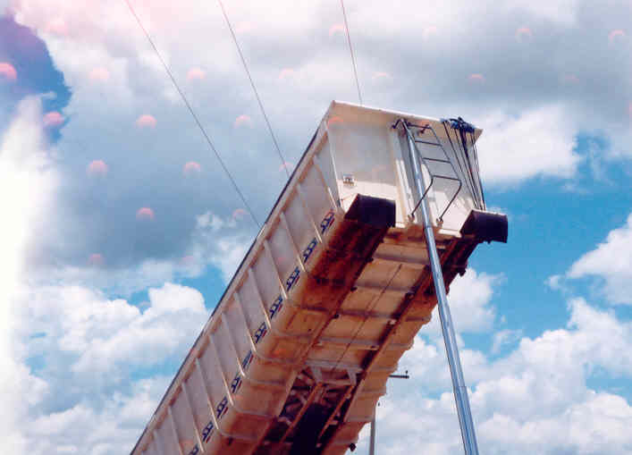
Os riscos elétricos...

Slide 10
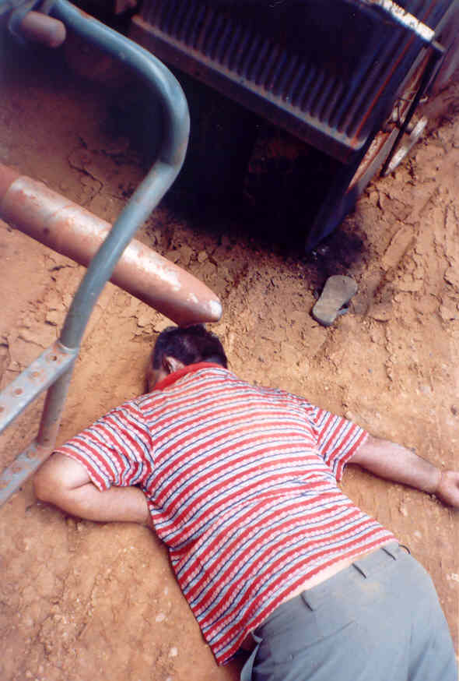
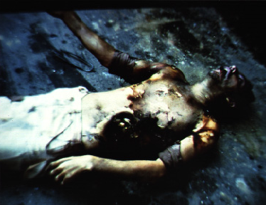
...e as conseqüências fatais

Slide 11
Características da eletricidade
sob o ponto de vista da segurança do trabalho
“PERIGOSA”
“PREGUIÇOSA”
INVISÍVEL
LESÕES GRAVES OU MORTE
I = V/R
CAMINHO DE MENOR RESISTÊNCIA
RISCOS VISÍVEIS: trabalho em altura, operação de uma caldeira.
MENOR RESISTÊNCIA: importância do aterramento;
analogia com água, rios, etc.

Slide 12
Riscos elétricos
RISCO DE CONTATO
RISCO DE INCÊNDIO E EXPLOSÃO

Slide 13
Riscos elétricos
Contato direto
É o contato de pessoas ou animais com partes
normalmente energizadas (partes vivas da instalação, condutores, conexões).
Contato indireto
É o contato de pessoas ou animais com partes metálicas das estruturas mas que não pertencem ao circuito elétrico e que se encontram energizadas acidentalmente.

Slide 14
O choque elétrico
Mecanismos e efeitos
Choque elétrico
Conjunto de perturbações de natureza e efeitos diversos que se manifesta no organismo humano ou animal quando este é percorrido por uma corrente elétrica.
Efeitos da eletricidade no corpo humano:
Danifica os tecidos e lesa os tecidos nervosos e cerebral
Provoca paralisação dos músculos
Provoca coágulos nos vasos sangüíneos
Pode paralisar a respiração e os músculos cardíacos
Pode causar fibrilação ventricular
Provoca queimaduras
Pode causar inconsciência ou morte

Slide 15
O choque elétrico
Mecanismos e efeitos
Maior potencial: CIRCUITO ENERGIZADO
CARGA
ELÉTRICA
Menor potencial: TERRA

Slide 16
O choque elétrico
Mecanismos e efeitos
I
M
PERCURSO DA CORRENTE
1. Passagem de corrente
pelo pé direito.
2. Passagem de corrente pelo
pé esquerdo; situação mais
grave (órgãos vitais).
1
2

Slide 17
O choque elétrico
Mecanismos e efeitos
A gravidade do choque elétrico depende de:
Trajeto da corrente no corpo humano
Tipo da corrente elétrica
Tensão nominal
Intensidade da corrente
Duração do choque elétrico
Resistência do circuito
Freqüência da corrente
Características físicas do acidentado

Slide 18
O choque elétrico
Mecanismos e efeitos
Efeitos da eletricidade no corpo humano
Limiar de sensação (percepção)
Corrente contínua > 5 mA: sensação de aquecimento
Corrente alternada > 1 mA: sensação de formigamento
Limiar de não largar (impede a vítima de se soltar do circuito)
Contrações musculares permanentes (60 ciclos por segundo)
9 a 23 mA: Homens
6 a 14 mA: Mulheres

Slide 19
O choque elétrico
Mecanismos e efeitos
Intensidade
Efeito
10 a 100
μA
Fibrilação ventricular em pacientes
“eletricamente sensíveis”, cateterizados
1 mA
Percepção cutânea
5 mA
Contrações musculares dolorosas
10 mA
Impossibilidade de se libertar da fonte de
corrente (“Limiar de Não Largar”)
20 mA
Possibilidade de asfixia, se t > 3 minutos
e se o trajeto atinge o diafragma
70 mA
Fibrilação ventricular se t = 1 minuto
5 A
Queimaduras, asfixia, fibrilação

Slide 20
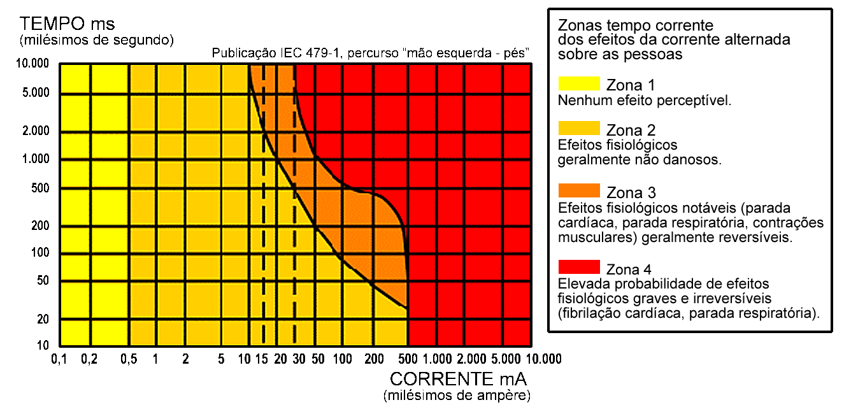
O choque elétrico
Mecanismos e efeitos

Slide 21
O choque elétrico
Mecanismos e efeitos
Duração máxima da tensão de contato – CA
Tensão de contato (V)
Duração máxima (seg.)
<50
Infinito
50
5
75
0,60
90
0,45
110
0,36
150
0,27
220
0,17
280
0,12

Slide 22
O choque elétrico
Mecanismos e efeitos
Duração máxima da tensão de contato – CC
Tensão de contato (V)
Duração máxima (seg.)
<120
infinito
120
5
140
1
160
0,5
175
0,2
200
0,1
250
0,05
310
0,03

Slide 23
O choque elétrico
Mecanismos e efeitos
Influência da freqüência
Freqüência (Hz)
50 - 60
500
1.000
5.000
10.000
100.000
Limiar de Sensação (mA)
1
1,5
2
7
14
150

Slide 24
O choque elétrico
Mecanismos e efeitos
Chances de salvamento
Tempo após o choque para
iniciar respiração artificial
Chances de
reanimação da vítima
1 minuto
95%
2 minutos
90%
3 minutos
75%
4 minutos
50%
5 minutos
25%
6 minutos
1%
8 minutos
0,5%

Slide 25
Arcos elétricos
Queimaduras e quedas
Arco elétrico ou voltaico
É a descarga elétrica através do ar, ou seja, a passagem
de corrente elétrica através do ar ionizado.
Características:
Grande dissipação de energia, com explosão e fogo;
Dura menos de 1 segundo;
As temperaturas geradas vão de 6.000ºC até 30.000ºC
(duas vezes superior a temperatura do Sol).

Slide 26
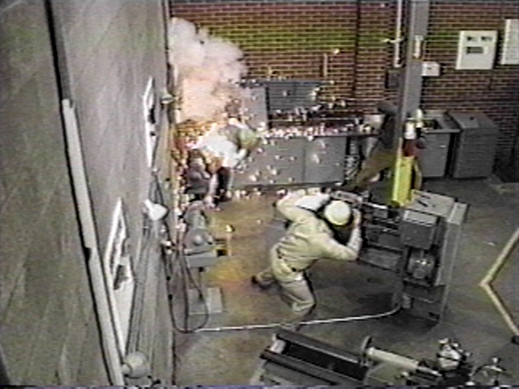
Arcos elétricos
Arco elétrico em baixa tensão
Queimaduras e quedas

Slide 27
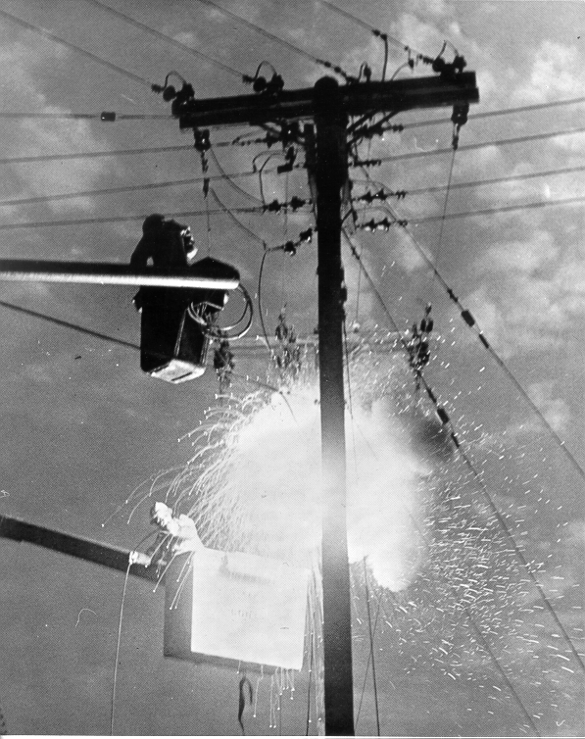
Arcos elétricos
Queimaduras e quedas
Arco elétrico em alta-tensão

Slide 28
Arcos elétricos
Queimaduras e quedas
Conseqüências:
Queimaduras de 2° e 3° graus, potencialmente fatais;
Ferimentos por quedas de postes;
Problemas na retina, devido à emissão de
radiação ultravioleta;
Danos físicos devidos à onda de pressão originada
pela explosão;
Ferimentos e queimaduras devidos à ação de partículas
derretidas de metal.

Slide 29
Arcos elétricos
Queimaduras e quedas
Exposição ao arco elétrico
Exposição 1/10 segundos
Queimadura curável.........................63⁰C
Morte das células.............................96⁰C
Arco elétrico..............................20.000⁰C
Superfície do Sol.........................5.000⁰C
Queima de roupas................370 a 760⁰C
Fusão do metal............................1.000⁰

Slide 30
Arcos elétricos
Queimaduras e quedas
Medidas de proteção:
Procedimentos de trabalho;
Utilização de EPIs: roupas de proteção térmica, óculos de
segurança, cinto de segurança e talabartes, capacete classe
“B”, para trabalhos em eletricidade, preso ao pescoço pelo
prendedor denominado “Jugular” e botas de segurança.

Slide 31
Arcos elétricos
Queimaduras e quedas
Gravidade das conseqüências da exposição ao arco elétrico
Depende:
da distância ao ponto de falha;
da energia liberada;
da vestimenta de proteção.

Slide 32
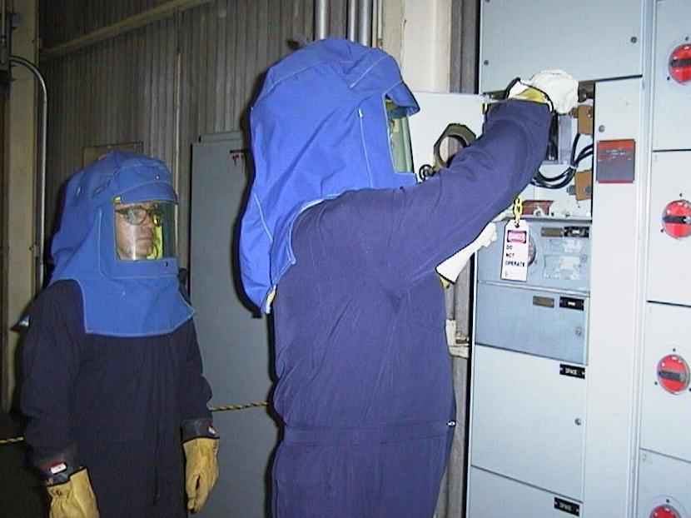
Arcos elétricos
Vestimenta de proteção
Queimaduras e quedas
O que determina o tipo de proteção pessoal é o cálculo
da energia incidente a partir de um arco elétrico.

Slide 33
Campos eletromagnéticos
Uma corrente que percorra um condutor gera um campo eletromagnético. Esse campo eletromagnético caracteriza-se por um determinado número de linhas de força.
A lei de Faraday assim se enuncia: “A força eletromotriz (f.e.m.; medida em volts) induzida é proporcional ao número de espiras e à rapidez com que o fluxo magnético varia.”
Ao lembrarmos que a corrente alternada passando por um condutor produzirá um campo eletromagnético variável, e se existirem nas suas imediações outros condutores desenergizados, neles será induzida uma tensão elétrica.
Descargas atmosféricas também geram campos eletromagnéticos.

Slide 34
Campos eletromagnéticos
Desse modo teremos dois riscos relacionados às tensões induzidas por campos eletromagnéticos:
Acidente por choques elétricos em circuitos considerados
desenergizados, mas sob tensão induzida.
Influência de campos eletromagnéticos em equipamentos de
comunicação, controle, medição, podendo gerar também
acidentes pela alteração de seu funcionamento
(perturbação eletromagnética).

Slide 35
Campos eletromagnéticos
Medidas de proteção:
Procedimentos de segurança;
Utilização de detector de tensão;
Sistemas fixos de aterramento;
Sistemas temporários de aterramento;
Equipamentos eletroeletrônicos imunes
à perturbação eletromagnética.

Slide 36
Medidas de controle do risco elétrico
As medidas de controle do risco elétrico envolvem desde técnicas de análise de risco, documentação sobre a instalação elétrica, unifilares, resultados de testes em equipamentos, testes de isolamento, especificações de EPI e EPC até procedimentos de segurança e medidas de proteção coletiva.
As medidas de proteção coletiva envolvem técnicas de trabalho e equipamentos de proteção coletiva.

Slide 37
Medidas de controle do risco elétrico
Análise de riscos
RISCO – Capacidade de uma grandeza com potencial para causar lesões ou danos à saúde das pessoas.
Risco
Exposição (Perigo)
Causa
Fato
Efeito
Danos (Humanos, Materiais, Financeiros)
Origem
(Humana, Material)
Acidente

Slide 38
Medidas de controle do risco elétrico
Análise de riscos
Gerenciamento de risco (processo básico)
Identificação dos Riscos
Análise de Riscos
Avaliação de Riscos
Controle dos Riscos
Análise Preliminar de Risco – APR
É um método simplificado utilizado para identificar fontes de risco, conseqüências de acidentes e medidas de correção do risco ou de controle simples, sem grande aprofundamento técnico e gerando tabelas de fácil entendimento.

Slide 39
Medidas de controle do risco elétrico
Análise preliminar de riscos (exemplo)
Análise de riscos
ATIVIDADE
RESPONSÁVEL
RISCOS
CONTROLE
Abrir a chave corta circuito
Descrição: Abrir as chaves utilizando a vara de manobra e a seqüência correta, ou seja:
“Primeiro a chave da extremidade mais próxima da chave do meio, depois a chave da extremidade mais distante da chave do meio, e por último a chave do meio.”
Eletricista
Descarga elétrica
Entorse muscular
Usar luvas
isolantes de
borracha para alta-
tensão, capacete
de segurança,
óculos e botas
de segurança;
Manusear firme e
corretamente a
vara de manobra;
Assumir posição
e postura corretas.

Slide 40
Medidas de controle do risco elétrico
Desenergização
Sempre que possível os circuitos ou equipamentos energizados devem ser seccionados do circuito
de alimentação.
Tensão de segurança
Em casos de impossibilidade de desenergização, a tensão de segurança (extrabaixa tensão: 50 V CA) deverá ser usada.
Ferramentas elétricas de 24 V

Slide 41
Medidas de controle do risco elétrico
Isolamento das partes vivas
ISOLAMENTO ELÉTRICO – Processo destinado a impedir a passagem de corrente elétrica por interposição de materiais isolantes, como por exemplo o isolamento de fios elétricos.
Barreira
Dispositivo que impede todo e qualquer contato com partes energizadas das instalações elétricas, como cercas metálicas,
armários, painéis elétricos.

Slide 42
Medidas de controle do risco elétrico
Invólucro
Envoltório de partes energizadas destinado a impedir todo
e qualquer contato com partes internas.
Bloqueios e impedimentos
IMPEDIMENTO DE REENERGIZAÇÃO – Condição que garante a não-energização do circuito através de recursos e procedimentos apropriados, sob controle dos trabalhadores envolvidos nos serviços (bloqueio por cadeados e outros meios mecânicos).

Slide 43
Medidas de controle do risco elétrico
Obstáculos e anteparos
Envoltório de partes energizadas destinado a impedir todo
e qualquer contato com partes internas.
Isolação dupla ou reforçada
Muito utilizada em ferramentas elétricas manuais (furadeiras, serras), propicia um maior grau de segurança à separação entre suas partes energizadas e suas partes metálicas.

Slide 44
Medidas de controle do risco elétrico
Colocação fora de alcance
Impede os contatos fortuitos com as partes vivas. Zona
de alcance normal: zona que se estende de qualquer ponto
de uma superfície em que pessoas podem permanecer ou
se movimentar habitualmente até os limites que uma
pessoa pode alcançar com a mão, em qualquer direção,
sem recurso auxiliar.
Separação elétrica
A separação elétrica deve ser individual, isto é, o circuito elétrico separado alimenta um único equipamento/tomada.

Slide 45
Medidas de controle do risco elétrico
Aterramento
Sua função é escoar para a Terra as cargas elétricas indesejáveis, que podem ser decorrentes de falta fase-massa, indução eletromagnética, eletricidade estática e descargas atmosféricas.
Compõe-se de condutores, barramento de eqüipotencialização e eletrodos de aterramento que, interligados, formam a malha de terra.
Pela própria função, deve possuir baixa resistência.

Slide 46
Medidas de controle do risco elétrico
Tipos de aterramento
FUNCIONAL – Ligação à terra de um dos condutores, (geralmente o neutro), para o funcionamento correto, seguro e confiável da instalação.
PROTEÇÃO – Ligação à terra das massas e dos elementos condutores estranhos à instalação, para proteção contra choques elétricos por contatos indiretos.

Slide 47
Medidas de controle do risco elétrico
Tipos de aterramento
ATERRAMENTO TEMPORÁRIO OU DE TRABALHO – É utilizado em caráter provisório para proteger os trabalhadores em atividades de manutenção contra reenergização de partes da instalação, normalmente sob tensão. Possibilita também a eqüipotencialização dos condutores.

Slide 48
Medidas de controle do risco elétrico
Instalações e serviços em eletricidade – aterramento
Corrente de fuga (l₁)
Causas:
Indução
Falha de isolamento
Proteção:
Manutenção
Aterramento
I
MOTOR
I₁

Slide 49
Medidas de controle do risco elétrico
Eqüipotencialização
A eqüipotencialização evita que haja uma diferença de potencial entre partes metálicas de uma estrutura que não pertencem ao circuito elétrico, mas que se estiverem nessa situação causarão um choque elétrico em pessoas que as tocarem simultaneamente. A ligação eqüipotencial principal interliga todas as estruturas que não façam parte do circuito elétrico com o terminal de aterramento principal. As ligações eqüipotenciais secundárias as massas e partes condutoras da estrutura entre si, neutralizando o risco de choque elétrico entre partes metálicas diferentes.

Slide 50
Medidas de controle do risco elétrico
Esquemas de aterramento
Condutor Neutro e condutor Terra distintos – TN - S
A
B
C
N
PE
T
MASSAS
TN – Condutor de Terra e Neutro
PEN – Condutor de Proteção e Neutro
PE – Condutor de Proteção

Slide 51
Medidas de controle do risco elétrico
Esquemas de aterramento
Condutor Neutro e Terra combinados em um
único condutor numa parte do sistema – TN - C - S
A
B
C
PEN
TN
T
N
MASSAS
TN – Condutor de Terra e Neutro
PEN – Condutor de Proteção e Neutro
PE – Condutor de Proteção

Slide 52
Medidas de controle do risco elétrico
Esquemas de aterramento
Condutor Neutro e Terra combinados em um
único condutor – TN - C
A
B
C
PEN
TN
MASSAS
TN – Condutor de Terra e Neutro
PEN – Condutor de Proteção e Neutro
PE – Condutor de Proteção

Slide 53
Medidas de controle do risco elétrico
Neutro aterrado independentemente
do aterramento de massa – T - T
Esquemas de aterramento
A
B
C
N
T
PE
MASSA
TN – Condutor de Terra e Neutro
PEN – Condutor de Proteção e Neutro
PE – Condutor de Proteção

Slide 54
Medidas de controle do risco elétrico
Esquemas de aterramento
Não há ponto de aterramento
diretamente aterrado; Massa aterrada – I - T
A
B
C
IMPEDÂNCIA
T
TN – Condutor de Terra e Neutro
PEN – Condutor de Proteção e Neutro
PE – Condutor de Proteção
PE
MASSA

Slide 55
Medidas de controle do risco elétrico
Seccionamento automático da alimentação (princípios básicos)
Aterramento
A circulação da corrente de falta aciona o dispositivo de
proteção e comanda o seccionamento da alimentação.
Tensão de contato limite
(U_{L}< 50 V CA; U_{L}< 25 V CA)
Seccionamento da alimentação
Tensão em Falta Parte Viva – Massa > U_{L}

Slide 56
Medidas de controle do risco elétrico
Dispositivo DR
Princípio de funcionamento:
Detectar correntes de fuga do circuito elétrico;
Atuar, interrompendo o circuito, dentro de
parâmetros predefinidos;
Parâmetros básicos:
• Corrente de fuga: 30 mA
• Tempo de interrupção: 30 ms

Slide 57
Medidas de controle do risco elétrico
Dispositivo a corrente de fuga
F
N
A
C
L
EQUIPAMENTO

Slide 58
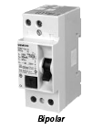
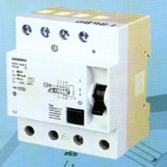
Medidas de controle do risco elétrico
Dispositivo a corrente diferencial-residual – DR
Também chamados de dispositivos a corrente de fuga.

Slide 59
Eletricidade estática
Causas
Tipos de materiais
Atrito (escoamento)
Proteção
Aterramento
Pulseiras de aterramento

Slide 60
Eletricidade estática
Locais
Fabricação de componentes eletrônicos (perdas)
Silos (cimento, cereais, particulados inflamáveis)
Postos e distribuição de combustíveis
Indústrias com atmosferas inflamáveis
(pólvora, serrarias, tecelagens)
Turbilhonadores, misturadores

Slide 61
Eletricidade estática
+
+
+
+
+
+
ATMOSFERA INFLAMÁVEL
I
LÍQUIDO INFLAMÁVEL

Slide 62
NR-6 – Equipamentos de proteção coletiva
Equipamento de Proteção Coletiva – EPC
É todo dispositivo, sistema ou meio, fixo ou móvel, de abrangência coletiva destinado a preservar a integridade física e a saúde dos trabalhadores, usuários e terceiros.
Principais equipamentos de proteção coletiva:
Coletes reflexivos;
Fitas de demarcação reflexivas;
Coberturas isolantes;
Cones de sinalização (75 cm, com fitas reflexivas);
Conjuntos para aterramento temporário;
Detectores de tensão para BT e AT.

Slide 63
NR-6 – Equipamentos de proteção individual
Todo EPI deve possuir o CA (Certificado de Aprovação)
Obrigações do empregador:
Adquirir o adequado ao risco de cada atividade;
Exigir seu uso;
Fornecer ao trabalhador somente o aprovado pelo órgão
nacional competente em matéria de segurança e saúde
no trabalho;
Orientar e treinar o trabalhador sobre o uso adequado,
guarda e conservação;
Substituir imediatamente, quando danificado ou extraviado;
Responsabilizar-se pela higienização e manutenção
periódica;
Comunicar ao MTE qualquer irregularidade observada.

Slide 64
NR-6 – Equipamentos de proteção individual
Obrigações do empregado:
Usar, utilizando-o apenas para a finalidade a que
se destina.
Responsabilizar-se por sua guarda e conservação;
Comunicar ao empregador qualquer alteração que
o torne impróprio para o uso;
Cumprir as determinações do empregador sobre
o seu uso adequado.

Slide 65
NR-6 – Equipamentos de proteção individual
Comentários gerais
A empresa deve fornecer os uniformes de trabalho, não
sendo permitidas vestimentas com peças metálicas (fechos,
tachas, rebites) que possam causar curtos-circuitos, ou
feitas de materiais facilmente inflamáveis.
É proibido o uso de adornos pessoais em instalações
elétricas (colares, anéis, pulseiras, relógios), para evitar
acidentes por contatos com partes energizadas, ou outros
tipos de acidentes.
As medidas de Proteção Coletiva são prioritárias, visto sua
abrangência. Não sendo suficientes, utilizaremos proteção
individual.
Obs.: Esses itens são bastante enfatizados na nova NR-10.

Slide 66
NR-6 – Equipamentos de proteção individual
Trabalhos em eletricidade
Principais equipamentos de proteção individual
utilizados na área elétrica:
Cintos de segurança, com talabarte, para eletricistas;
Capacetes classe “B” aba total (uso geral e trabalhos
com energia elétrica testados a 30.000 V);
Botas com proteção contra choques elétricos,
bidensidade sem partes metálicas;
Óculos de segurança para proteção contra impacto de
partículas volantes, intensos raios luminosos ou poeiras,
com proteção lateral;
Protetores faciais contra impacto de partículas volantes,
intensos raios luminosos e calor radiante;

Slide 67
NR-6 – Equipamentos de proteção individual
Trabalhos em eletricidade
Principais equipamentos de proteção individual
utilizados na área elétrica:
Braçadeiras ou mangas de segurança para proteção
do braço e antebraço contra choques elétricos e
coberturas isolantes;
Luvas de cobertura para proteção das luvas de borracha;
Luvas de borracha com as classes de isolamento.

Slide 68
NR-6 – Equipamentos de proteção individual
Trabalhos em eletricidade
Tabela – Classes de luvas isolantes (NBR 10622/89)
Classe
Cor
Tensão de
uso (V)
Tensão de
ensaio (V)
Tensão de
perfuração (V)
00
0
1
2
3
4
Bege
vermelha
branca
amarela
verde
laranja
500
1.000
7.500
17.500
26.500
36.000
2.500
5.000
10.000
20.000
30.000
40.000
5.000
6.000
20.000
30.000
40.000
50.000

Slide 69
NR-6 – Equipamentos de proteção individual
Trabalhos em eletricidade
Cuidados com o EPI
O EPI é um equipamento de uso pessoal. Não utilize o de
outra pessoa.
Não use o seu capacete para retirada de água de poças ou
para a guarda de materiais que possam contaminá-lo.
Não use o seu capacete para outros fins que não seja o de
proteger sua própria cabeça.
Acostume-se a lavar periodicamente o seu capacete.
Habitue-se a lavar os seus óculos de segurança com água e
sabão, para higienizá-los. Seque-os com papel ou pano
limpos, para não arranhá-los.

Slide 70
Riscos adicionais
Trabalhos em altura
A norma aplicada quando se trata de trabalhos em altura é
a NR-18, que especifica no item 18.23.2 a utilização do cinto
de segurança tipo abdominal apenas por eletricistas, ou em
situações que exijam limitação de movimentos. No item
18.23.3, especifica a obrigatoriedade de utilização do cinto
de segurança tipo pára-quedista em alturas superiores a 2 m
do piso.
Os cintos de segurança/talabartes deverão ser
inspecionados pelo usuário antes de todas as atividades,
no que concerne a: defeito nas costuras, rebites, argolas,
mosquetões, molas e se as travas estão em perfeito estado
de funcionamento.

Slide 71
Riscos adicionais
Trabalhos em altura
Os capacetes deverão ser utilizados com o prendedor
chamado “Jugular” preso sob o queixo, para que em caso de
queda o capacete não escape da cabeça, desprotegendo-a.
Alcançada a posição apropriada para a execução da
atividade, o talabarte deve ser fixado em um ponto firme, de
apoio, nunca abaixo da linha da cintura, e o mosquetão
deverá estar travado, antes de soltar o corpo.

Slide 72
Riscos adicionais
Trabalhos em altura
Alguns procedimentos de segurança
importantes para evitar o risco de quedas e acidentes:
Ferramentas devem ser levadas para o alto apenas em
bolsas especiais porta-ferramentas.
Peças e equipamentos devem ser içados através de
baldes ou cestas por meio de carretilhas, evitando-se
assim o arremesso de peças e ferramentas, com risco
de acidentes.
É proibida a utilização de escadas feitas de materiais
condutores nas atividades em instalações elétricas.
Escadas com danos estruturais não podem ser utilizadas.

Slide 73
Riscos adicionais
Trabalhos em altura
Alguns procedimentos de segurança
importantes para evitar o risco de quedas e acidentes:
As escadas devem estar fixadas pela parte superior
à estrutura, e pela base ao piso, para evitar que
se desloquem.
A escada deve estar apoiada de forma que a distância da
base até a estrutura de apoio seja 1/4 da altura do piso até
a parte superior da escada.
Antes do início do trabalho o responsável deverá verificar se
os montantes, degraus, roldanas, cordas, braçadeiras e
outros estão em perfeitas condições.

Slide 74
Riscos adicionais
Trabalhos em altura
Resumo
NR-18.
Item 18.23.2: cinto de segurança tipo ABDOMINAL APENAS
PARA ELETRICISTAS, ou para situações que exijam
limitação de movimentos.
Ítem 18.23.3: OBRIGATORIEDADE DE UTILIZAÇÃO DO
CINTO DE SEGURANÇA tipo pára-quedista em alturas
superiores a 2 m do piso.

Slide 75
Riscos adicionais
Espaços confinados
Um espaço confinado tem as seguintes características:
1. Suas medidas e formas permitem que uma
pessoa entre nele.
2. Tem aberturas limitadas para os trabalhadores
entrarem e saírem.
3. Não é projetado para ocupação contínua
de seres humanos.

Slide 76
Riscos adicionais
Espaços confinados
Alguns exemplos de espaços confinados:
Reatores
Recipientes ou vasos
Tanques
Silos
Caldeiras
Esgotos
Tubulações
Túneis
Escavações
Caixas subterrâneas

Slide 77
Riscos adicionais
Espaços confinados
Atmosferas de risco:
1. Na composição do ar pode não haver oxigênio suficiente.
2. A atmosfera pode ser inflamável ou tóxica.
3. Em razão desses riscos, a entrada nesses locais pode ser
definida como “colocar qualquer parte do corpo no interior
do espaço confinado”.

Slide 78
Riscos adicionais
Espaços confinados
Riscos existentes:
Engolfamento – ser envolvido e aprisionado por líquidos ou
materiais sólidos.
Risco de movimento inesperado de máquinas.
Eletrocussão.
Exposição excessiva ao calor.
Ser aprisionado em uma área muito estreita da estrutura
com risco de sufocamento (asfixia).
Riscos físicos, como quedas, escombros, quedas de
ferramentas ou de equipamentos.

Slide 79
Riscos adicionais
Áreas classificadas
São áreas passíveis de possuir atmosferas explosivas. Atmosferas explosivas são formadas por gases, vapores ou poeiras e oxigênio, na proporção correta que dependerá das características de cada produto, e que em presença de uma fonte de ignição causará incêndio ou explosão.
Resumindo:
Classe I – Gases e vapores: acetileno, hidrogênio, butadieno,
acetaldeído, eteno, monóxido de carbono, acetona, acrinonitrila,
amônia, butano, benzeno, gasolina, etc.
Classe II – Poeiras: poeiras metálicas combustíveis, poeiras
carbonáceas (carvão mineral, hulha) e poeira combustível, tal como
farinha de trigo, ovo em pó, goma-arábica, celulose, vitaminas, etc.
Classe III – Fibras combustíveis: rayon, sisal, fibras de madeira, etc.

Slide 80
Riscos adicionais
Áreas classificadas
ATMOSFERA EXPLOSIVA + FONTE DE IGNIÇÃO*
= RISCO DE EXPLOSÃO E INCÊNDIO
* FONTE DE IGNIÇÃO: centelhamento de dispositivos elétricos.

Slide 81
Riscos adicionais
Neutralização do risco:
Áreas classificadas
Equipamentos elétricos à prova de centelhamento
À prova de explosões, pressurizados, imersos em óleo, em areia,
em resina, de segurança aumentada, herméticos, especiais, e de
segurança intrínseca.
Rígidos padrões de qualidade (sistema brasileiro de certificação).
Proteção e seccionamento automático
Contra sobrecorrente, sobretensão, aquecimento de motores, falta de
fase, correntes de fuga, motores com segurança aumentada, alarmes.
Rígida manutenção (correção de não-conformidades)
Permissões de trabalho e procedimentos de segurança
Supressão do risco em áreas classificadas
Retirada dos gases ou vapores inflamáveis (ventilação ou inertização),
ou desenergização do circuito a ser trabalhado.

Slide 82
Riscos adicionais
Umidade
A água é condutora de eletricidade e pode ser o caminho para “Correntes de Fuga” em instalações elétricas.
Trabalhadores da área elétrica estarão seriamente expostos ao risco de eletrocussão caso estejam com as roupas molhadas. Essa condição também se aplica em caso de suor.
A NBR 5410 apresenta na tabela 13 a classificação da resistência do corpo humano ao choque elétrico, desde a condição de pele seca, melhor condição, maior resistência, até a pior condição, pessoa imersa em água, menor resistência.
Para a mesma tensão, a diminuição da resistência originaria uma corrente maior, o que agravaria as conseqüências do choque elétrico, levando a situações fatais.

Slide 83
Riscos adicionais
Umidade
Assim, a umidade é um grave risco, que deve ser evitado nas atividades em instalações elétricas. Exatamente pelas razões expostas, no combate a incêndios em instalações elétricas energizadas não se pode usar água ou produtos que a contenham, tal como extintores de espuma, devido ao risco de choque elétrico no próprio funcionário que combate o incêndio, em colegas de trabalho, ou até pela possibilidade de gerar novos curtos-circuitos.
Na execução de determinados trabalhos em locais úmidos ou encharcados, deve-se usar tensão não superior a 24 V, ou transformador de segurança (isola eletricamente o circuito e não permite correntes de fuga).

Slide 84
Riscos adicionais
Condições atmosféricas
Os riscos devidos às condições atmosféricas são umidade, alagamento, descargas elétricas.
A nova NR-10 prevê no item 10.6.5 o poder de suspensão dos trabalhos pelo responsável, caso riscos não previstos e que não possam ser neutralizados de imediato sejam detectados.
Animais peçonhentos
A presença de insetos ou animais peçonhentos, como aranhas, escorpiões e cobras, deve ser cuidadosamente verificada no interior de armários, galerias, caixas de passagem, painéis elétricos, principalmente em trabalhos
no campo.

Slide 85
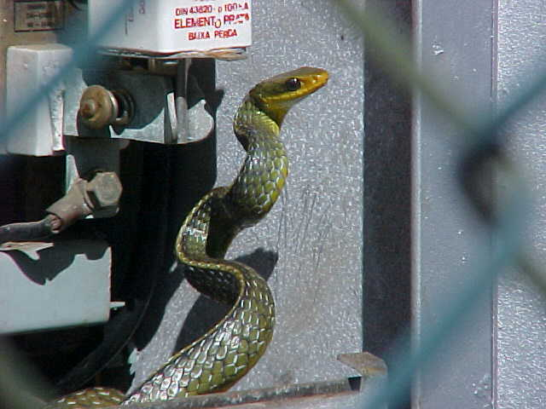
Riscos adicionais
Animais peçonhentos

Slide 86
Documentação de instalações elétricas
10.2.3 Todas as empresas estão obrigadas a manter esquemas unifilares atualizados das instalações elétricas
dos seus estabelecimentos com as especificações do
sistema de aterramento e demais equipamentos e
dispositivos de proteção.

Slide 87
Documentação de instalações elétricas
10.2.4 Os estabelecimentos com carga instalada superior a
75 kW devem, além do disposto no subitem 10.2.3, constituir
e manter o “Prontuário de Instalações Elétricas”, de forma a organizar o memorial, contendo no mínimo:
a) Conjunto de procedimentos e instruções técnicas e
administrativas de segurança e saúde, implantadas
e relacionadas a esta NR e descrição das medidas
de controle existentes;
b) Documentação das inspeções e medições do sistema
de proteção contra descargas atmosféricas e
aterramentos elétricos;

Slide 88
Documentação de instalações elétricas
c) Especificação dos equipamentos de proteção coletiva
e individual e o ferramental, aplicáveis, conforme determina
esta NR;
d) Documentação comprobatória da qualificação, habilitação,
capacitação, autorização dos profissionais e dos
treinamentos realizados;
e) Resultados dos testes de “Isolação Elétrica” realizados em
equipamentos de proteção individual e coletiva;
f) Certificações dos equipamentos, dispositivos e acessórios
elétricos aplicados em “áreas classificadas”;
g) Relatório técnico das inspeções atualizadas com
recomendações, cronogramas de adequações,
contemplando as alíneas de “a” a “f”.

Slide 89
Documentação de instalações elétricas
10.2.5 As empresas que operam em instalações ou equipamentos integrantes do “Sistema Elétrico de Potência” ou nas suas proximidades devem acrescentar ao prontuário os documentos relacionados no item 10.2.4 e os a seguir listados:
a) Descrição dos procedimentos para emergências;
b) Certificados dos equipamentos de proteção coletiva
e individual.
10.2.7 O Prontuário de Instalações Elétricas deve ser revisado e atualizado sempre que ocorrerem alterações nos itens 10.2.3; 10.2.4. e 10.2.5.

Slide 90
Instalações e serviços em eletricidade
O profissional da área elétrica
QUALIFICADO – É aquele trabalhador que comprovar conclusão de curso específico na área elétrica reconhecido pelo Sistema Oficial de Ensino.
HABILITADO – É aquele trabalhador previamente qualificado e com registro no competente conselho de classe.

Slide 91
Instalações e serviços em eletricidade
O profissional da área elétrica
CAPACITADO – É aquele que atenda às seguintes
condições, simultaneamente:
a) Seja treinado por profissional habilitado e autorizado;
b) Trabalhe sob a responsabilidade de um profissional
habilitado e autorizado.
AUTORIZADOS – São os trabalhadores qualificados ou capacitados com anuência formal da empresa.

Slide 92
Rotinas e procedimentos de trabalho
As instalações elétricas só serão consideradas desenergizadas e liberadas para trabalhos depois dos procedimentos apropriados, descritos na NR-10.

Slide 93
Rotinas e procedimentos de trabalho
Seccionamento – em que chaves seccionadoras, disjuntores ou outros dispositivos são acionados para a desenergização dos circuitos;
Impedimento de reenergização – em que através de bloqueios mecânicos, cadeados ou outros equipamentos é garantida a impossibilidade de reenergização dos circuitos, o que fica facultado apenas ao responsável pelo bloqueio;
Constatação da ausência de tensão – em que através de dispositivos de “Detecção de Tensão” é garantida a desenergização dos circuitos;

Slide 94
Rotinas e procedimentos de trabalho
Instalação de aterramento temporário e eqüipotencialização de condutores trifásicos, curto circuitados na mesma ligação de aterramento temporário, o que garante a proteção completa do trabalhador em situações de energização dos circuitos já seccionados, provocados por indução, contatos acidentais com outros condutores energizados, etc.;
Proteção dos elementos energizados existentes na
“Zona Controlada”, o que significa a colocação de barreiras, obstáculos, que visem proteger o trabalhador contra contatos acidentais com outros circuitos energizados presentes na “Zona Controlada”;

Slide 95
Rotinas e procedimentos de trabalho
Instalação da sinalização de impedimento de energização com etiquetas ou placas contendo avisos de proibição de religamento, como: “HOMENS TRABALHANDO NO EQUIPAMENTO”, “NÃO LIGUE ESTA CHAVE”.

Slide 96
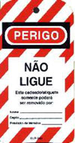

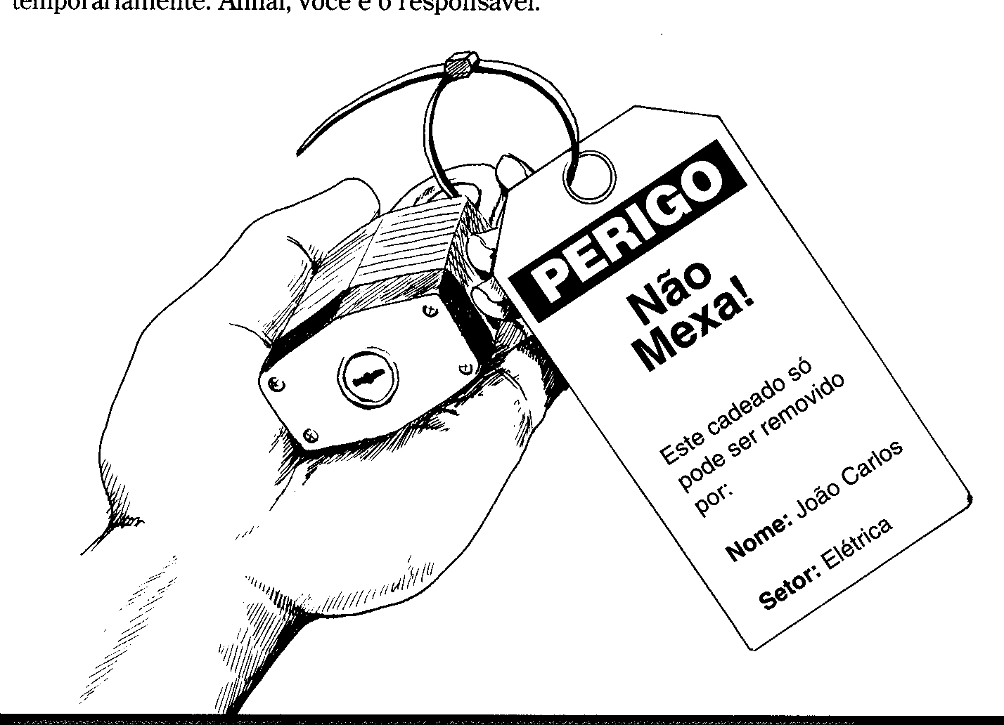
Instalação e serviços em eletricidade
Sinalização

Slide 97
Instalação e serviços em eletricidade
Após a emissão da autorização de reenergização:
a) Retirada de todas as ferramentas, utensílios
e equipamentos;
b) Retirada, da zona controlada, de todos os trabalhadores
não envolvidos no processo de reenergização;
c) Remoção do aterramento temporário, da
eqüipotencialização e das proteções adicionais;
d) Remoção da sinalização de impedimento de energização;
e) “Destravamento”, se houver, e religação dos dispositivos
de seccionamento.

Slide 98
Instalação e serviços em eletricidade
Bloqueios e etiquetagem em sistemas elétricos
CADEADO
220 V
1
NÃO LIGUE ESTA CHAVE
2
1 – Bloqueio e etiquetagem
2 – Equipamento em manutenção
3 – Aterramentos provisórios
4 – Detector de tensão
4
3
3

Slide 99
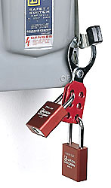
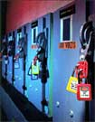
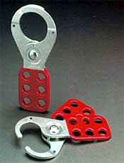
Instalação e serviços em eletricidade
Tipos de bloqueios

Slide 100
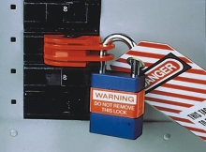
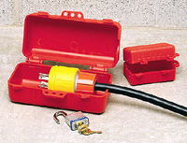
Instalação e serviços em eletricidade
Outros tipos de bloqueios
Bloqueio do plugue
Bloqueio do disjuntor “lock out & tag out”

Slide 101
Instalação e serviços em eletricidade
Inspeções de segurança
Falta de proteção de máquinas e equipamentos
Falta de ordem e limpeza
Mau estado de ferramentas
Iluminação deficiente
Mau estado de instalações elétricas
Pisos escorregadios, em mau estado de conservação
Equipamentos de combate a incêndio em mau estado
ou deficientes
Falhas de operação

Slide 102
Responsabilidades
10.13.1 As responsabilidades quanto ao cumprimento
desta NR são solidárias a todos os contratantes e
contratados envolvidos.
10.13.2 É de responsabilidade dos contratantes manter os trabalhadores informados sobre os riscos a que estão expostos, instruindo-os quanto aos procedimentos e medidas de controle dos riscos elétricos a serem adotados.
10.13.3 Cabe à empresa, na ocorrência de acidentes de trabalho envolvendo instalações e serviços em eletricidade, propor e adotar medidas preventivas e corretivas.

Slide 103
Responsabilidades
10.13.4 Cabe aos trabalhadores:
a) Zelar pela sua segurança e saúde e a de outras pessoas
que possam ser afetadas por suas ações ou omissões
no trabalho;
b) Responsabilizar-se junto com a empresa pelo cumprimento
das disposições legais e regulamentares, inclusive os
procedimentos internos de segurança e saúde;
c) Comunicar, de imediato, ao responsável pela execução do
serviço as situações que considerar risco para sua
segurança e saúde e a de outras pessoas.

Slide 104
Responsabilidades
Responsabilidade Civil e Criminal por Acidente de Trabalho – Interpretação
Artigo 159 do Código Civil
“Aquele que por ação ou omissão voluntária, negligência,
imprudência ou imperícia, causar dano a outra pessoa,
obriga-se a indenizar o prejuízo.”
Súmula 229 do Supremo Tribunal Federal
“A indenização acidentária, a cargo da Previdência Social,
não a exclui do Direito Civil, em caso de acidente do trabalho
ocorrido por culpa ou dolo.”
Artigos 1.521 do Código Civil
“São também responsáveis pela reparação civil, o patrão,
por seus empregados, técnicos serviçais e prepostos.”

Slide 105
Responsabilidades
Responsabilidade Civil e Criminal por Acidente de Trabalho – Interpretação
Lei nº 8213, de 24 de julho de 1991
(Dispõe sobre os Planos de Benefícios da Previdência Social):
"Art. 121. O pagamento, pela Previdência Social, das
prestações por acidente do trabalho não exclui a
responsabilidade civil da empresa ou de outrem."

Slide 106
Responsabilidades
Responsabilidade Civil e Criminal por Acidente de Trabalho – Interpretação
Decreto nº 3.048, de 6 de maio de 1999
Aprova o Regulamento da Previdência Social
Art. 341. Nos casos de negligência quanto às normas de
segurança e saúde do trabalho indicadas para a proteção
individual e coletiva, a Previdência Social proporá ação
regressiva contra os responsáveis.

Slide 107
Responsabilidades
Responsabilidade Civil e Criminal por Acidente de Trabalho – Interpretação
Responsabilidade Criminal
Artigo 18 do Código Penal
"Diz-se do crime:
Doloso – quando o agente quis o resultado ou assumiu o
risco de produzi-lo;
Culposo – quando o agente deu causa ao resultado por
imprudência, negligência ou por imperícia."

Slide 108
Responsabilidades
Responsabilidade Civil e Criminal por Acidente de Trabalho – Interpretação
Artigo 121 do Código Penal
"Quando o acidente decorre de culpa grave, caracterizado
em processo criminal, o causador do evento fica sujeito:
Se resulta morte do trabalhador:
§ 3º – Detenção de 1 a 3 anos.
§ 4º – Aumento da pena de um terço se o crime foi resultante
de inobservância de regra técnica de profissão."

Slide 109
Responsabilidades
Responsabilidade Civil e Criminal por Acidente de Trabalho – Interpretação
Artigo 129 do Código Penal
"Se resulta em lesão corporal de natureza grave ou
incapacidade permanente para o trabalho:
§ 6º – Detenção de 2 meses a 1 ano.
§ 7º – Aumento de um terço da pena se o crime foi resultante
de inobservância de regra técnica de profissão."
Artigo 132 do Código Penal
"Expor a vida ou a saúde do trabalhador a perigo direto
e iminente.
Pena – Prisão de 3 meses a 1 ano."

